Slide 1

Semantic Web, Linked Data and Knowledge Graphs
- Grupo 12 -
Mª Isabel Martín González
Diego González Duce
Santiago José Guardo Vásquez

Slide 2
Calidad de las aguas regeneradas - Madrid
La Ciudad de Madrid no solamente se preocupa de satisfacer en cantidad suficiente sus necesidades hídricas, sino que estas necesidades se vean cubiertas con unos recursos de alta calidad, de acuerdo a los más exigentes estándares de calidad nacional e internacional.
Este conjunto de datos presenta los valores detectados de diversos parámetros típicos de control de las aguas regeneradas, según las medidas obtenidas en los análisis que de ellos se realizan con diferente periodicidad en cada uno de ellos.
Notes:
Básicamente, estas necesidades se centran en el abastecimiento de agua potable para la población y los consumos en riego de zonas verdes y baldeos de viales.

Slide 3
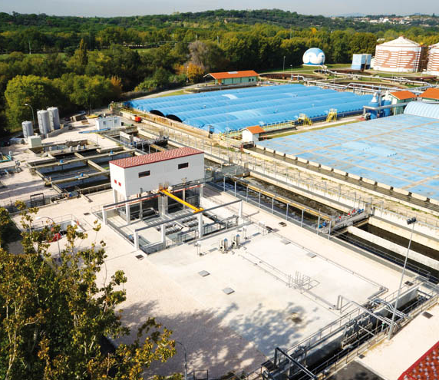
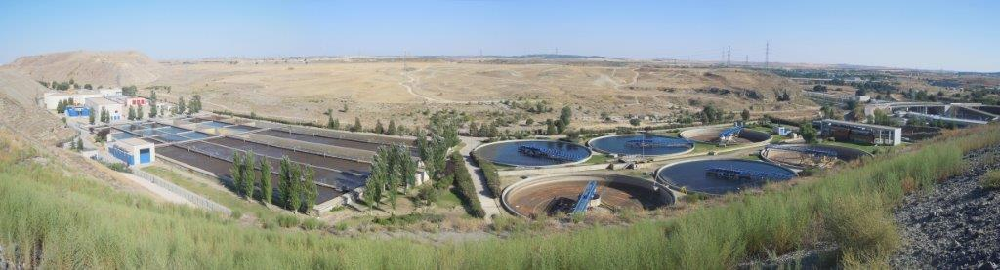
En relación con la utilización de agua regenerada que se utiliza para riego de zonas verdes y baldeo de viales, cabe indicar como las estaciones depuradoras de Viveros de la Villa, La China, La Gavia y Rejas cuentan, además de con los tratamientos propios de la depuración convencional de aguas residuales (tratamientos primarios y secundarios) con instalaciones complementarias para la obtención de agua regenerada. Para garantizar la calidad de este recurso hídrico alternativo, se llevan a cabo análisis químicos y microbiológicos.
Estación depuradora de La Gavia
Estación depuradora de Viveros de la Villa

Slide 4
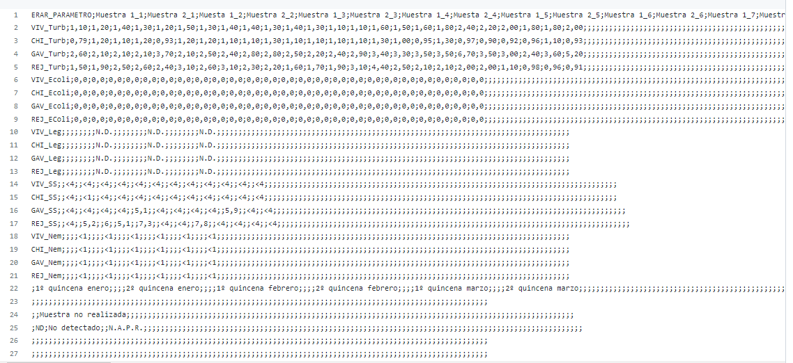
Group Hands-on Assignment 1
README.md
datasetRequirements.html
applicationRequirements.html
selfAssessmentHandsOn1.md
Calidad_AgRegenerada_2022.csv

Slide 5
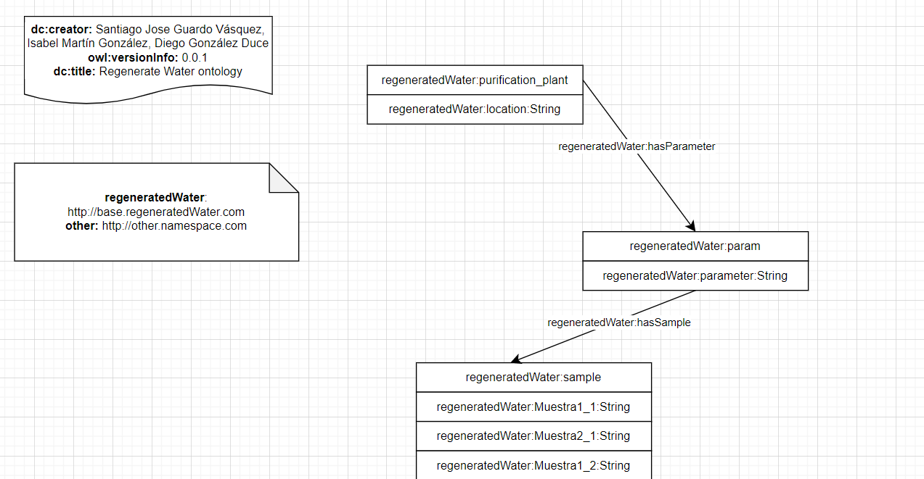
Group Hands-on Assignment 2
analysis.html
ontology.ttl
ontology-example.ttl
selfAssessmentHandsOn2.md

Slide 6
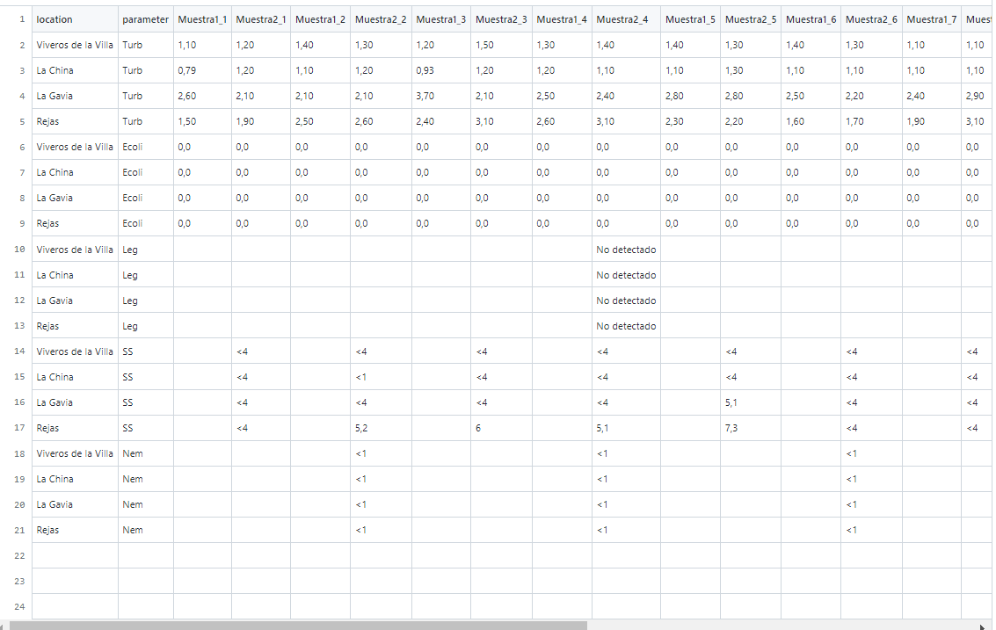
Group Hands-on Assignment 3
history.json
selfAssessmentHandsOn3.md
Calidad_AgRegenerada_2022-update.csv

Slide 7
Group Hands-on Assignment 4
rml-map.rml
mappingsrules.yml
out.nt
selfAssessmentHandsOn4.md

Slide 8
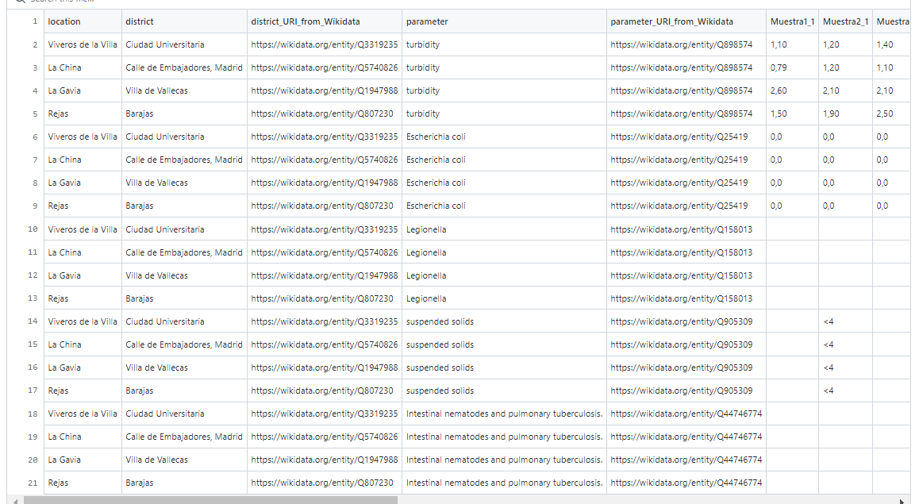
Group Hands-on Assignment 5
history-with-links.json
rml-map-with-links.rml
mappingrules-with-links.yml
out-with-links.nt
queries-with-links.sparql
selfAssessmentHandsOn5.md
Calidad_AgRegenerada_2022-update-with-links.csv

Slide 9
Soluciones de errores
Analysis
- The analysis.html file does not contain the license of the selected datasets.
- The analysis.html file does not contain the license of the dataset to be generated.
- The analysis.html file does not contain the resource naming strategy.
Ontology
- The URIs of the ontology terms are wrong.
- Domains are missing in some properties.
RDF data
- The generated RDF does not follow the ontology.
- Resource URIs are not readable.
- The values of the "location" property are wrong.
- There are no instances that can be used for linking.

Slide 10
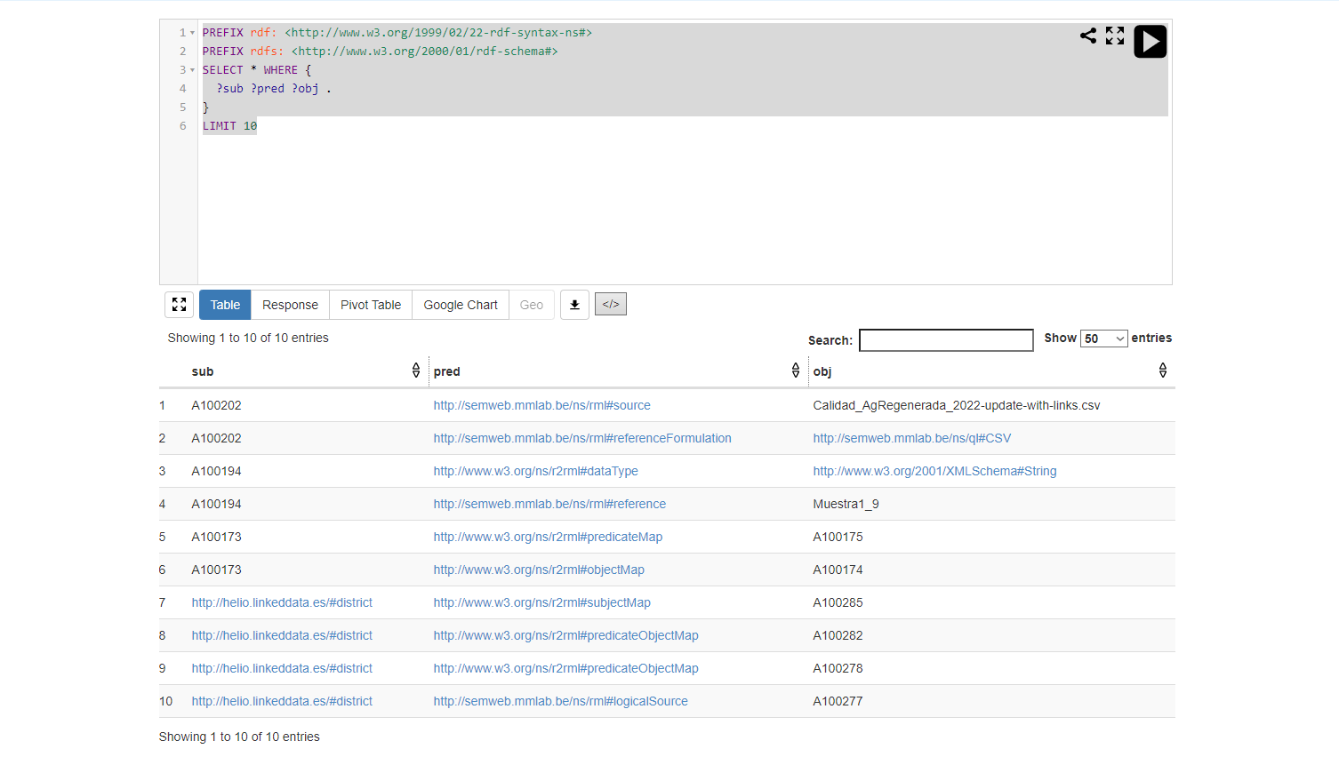
Publicación

